Slide 1



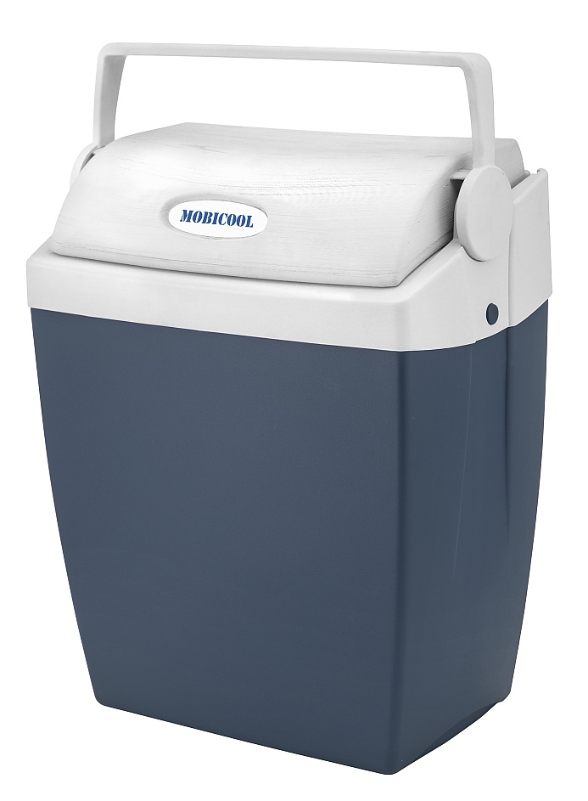
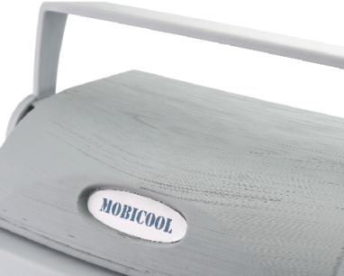
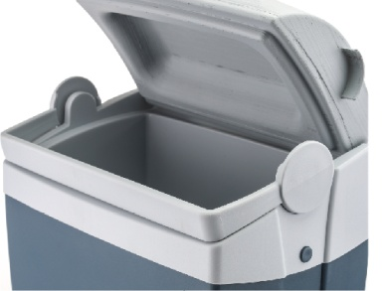
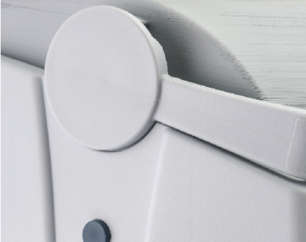
XJ-15
美固手提式保温箱
市场参考价： 428.00
批发价：192.00
规格：345×225×425
材质：外壳：PP
内胆：EPS
容量：15L
装箱明细：1pcs/箱
这是一款供2-3人外出游玩时存放食物的保温箱，箱体内容积为15L,
箱体内部足够竖直放置1.5L瓶高的饮料。纤细的外形，可放置在车
内座位狭小的空间里，便携式的 提手，不仅方便携带，
更具有锁止功能

